Slide 1



Slide 2
+ Nêu đặc điểm về vị trí địa lí và tự nhiên của vùng miền Trung ?
+ Em biết gì về người dân vùng miền Trung ?
+ Em biết gì về thiên nhiên vùng miền Trung ?

Slide 3


LỊCH SỬ & ĐỊA LÝ 4
LỊCH SỬ & ĐỊA LÝ 4
THIÊN NHIÊN VÙNG
DUYÊN HẢI MIỀN TRUNG
(Tiết 2)
THIÊN NHIÊN VÙNG
DUYÊN HẢI MIỀN TRUNG

Slide 4
YÊU CẦU CẦN ĐẠT
- Xác định được trên bản đồ hoặc lược đồ vị trí địa lí và một số địa danh tiêu biểu (ví dụ: dãy núi Trường Sơn, dãy núi Bạch Mã, đèo Hải Vân, vườn quốc gia Phong Nha – Kẻ Bàng,...) của vùng Duyên hải miền Trung.
- Quan sát lược đồ hoặc bản đồ, tranh ảnh, trình bày được một trong những đặc điểm thiên nhiên (ví dụ: địa hình, khí hậu, sông ngòi,...) của vùng Duyên hải miền Trung.
- Nêu được một số tác động của môi trường thiên nhiên đôi với đời sống và hoạt động sản xuất trong vùng.
- Đề xuất được ở mức độ đơn giản một số biện pháp phòng, chống thiên tai ở vùng Duyên hải miền Trung.
- Thể hiện được thái độ cảm thông và sẵn sàng có hành động chia sẻ với người dân gặp thiên tai.

Slide 5



Slide 6
ĐẶC ĐIỂM THIÊN NHIÊN

Slide 7


Slide 8

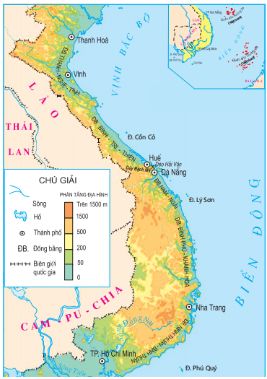

Đọc sách trang 68
Trả lời câu hỏi:
-Kể tên và chỉ trên lược đồ một số sông ở vùng Duyên hải miền Trung.
- Nêu những đặc điểm chính của sông ngòi.

Slide 9


TÌM HIỂU ĐẶC ĐIỂM SÔNG NGÒI
SÔNG
MÙA MƯA
  Nhiều sông
  Sông ngắn, dốc
  Nước sông lên nhanh
  Lũ quét, sạc lở

Slide 10




GHI NHỚ
Đồng bằng duyên hải miền Trung là vùng có nhiều sông, phần lớn là sông ngắn và dốc. Mùa mưa thường có lũ lụt, lũ quét, mùa khô có tình trạng thiếu nước.

Slide 11
* Tác động của môi trường thiên nhiên đối với sản xuất và đời sống

Slide 12
Đọc thông tin và quan sát các hình từ 4 đến 7, em hãy cho biết:
Câu 1: Nêu tác động tích cực và tiêu cực của môi trường thiên nhiên đến đời sống và sản xuất của người dân vùng Duyên hải miền Trung.
Câu 2: Đề xuất một số hiện pháp phòng, chống thiên tai ở vùng Duyên hải miền Trung.

Slide 13
Đọc thông tin và quan sát các hình từ 4 đến 7.
Câu 1: + Tác động tích cực: Phát triển các ngành kinh tế biển; phát triển trồng lúa và cây công nghiệp và chăn nuôi gia súc ở vùng đồi núi phía tây. Có tiềm năng phát triển thuỷ điện, điện gió, điện mặt trời.
+ Tác động tiêu cực: Thường xuyên xảy ra các thiên tai, lũ lụt, hạn hán, ...
Câu 2: Một số biện pháp phòng chống thiên tai: trồng và bảo vệ rừng, dự báo kịp thời diễn biến của các loại thiên tai, ...

Slide 14
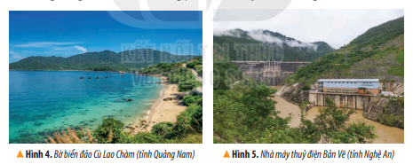
Nhà máy thủy điện Bản Vẽ
( Nghệ An)
Bờ biển đảo Cù Lao Chàm
( Quảng Nam)

Slide 15
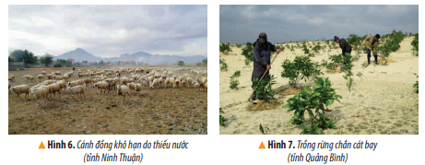

Slide 16




Slide 17


Sông ở đây có đặc điểm gì?
A. Nhiều sông, ngắn và dốc
B. Ít sông, ngắn và dốc
C. Không có sông

Slide 18
+ Em nêu các giải pháp bảo vệ môi trường biển ?

Slide 19


Slide 20
Ghi vở
c) Sông ngòi:
Đồng bằng duyên hải miền Trung là vùng có nhiều sông, phần lớn là sông ngắn và dốc. Mùa mưa thường có lũ lụt, lũ quét, mùa khô có tình trạng thiếu nước.
3. Tác động của môi trường thiên nhiên đối với sản xuất và đời sống
+ Tác động tích cực
+ Tác động tiêu cực
+ Một số biện pháp phòng chống thiên tai: trồng và bảo vệ rừng, dự báo kịp thời diễn biến của các loại thiên tai, ...

